Slide 1

Promoção do Ambiente de Interconectividade em Saúde como apoio a Implementação da Estratégia de Saúde Digital do Brasil IPS Brasil
digital
PORTFÓLIO
O melhor cuidado para cada pessoa em um SUS conectado
#estruturantes para o SUS
#centrados no usuário
#orientados por dados
#o SUS ta ON

Slide 2







Alinhamento do projeto IPS com as prioridades da ESD28
Prioridade 2 Informatização de todos os níveis de atenção
Prioridade 5 Formação de Recursos Humanos
Prioridade 3
Suporte à melhoria da atenção
Prioridade 6 Ambiente de Inter-conectividade
Prioridade 4 O usuário como protagonista
Prioridade 7 Ecossistema de Inovação

Slide 3


Oi, eu sou o Evaristo!
Tenho 41 anos, sou de Caicó/RN, e vim para São Paulo em 2018.
Eu cuidava da minha saúde no postinho, perto da pousada onde trabalhava.
Quando vim para São Paulo, trouxe alguns exames que eu tinha, mas não coube tudo na mala.
Comecei a ir no postinho perto da Bela Vista para continuar minhas consultas.
Qual tratamento Evaristo fazia?
Quem é o médico que o acompanhava?
Possui alguma alergia? Toma remédios?
Quais exames foram perdidos na viagem?
digital
PORTFÓLIO

Slide 4
Um dia eu não me senti muito bem e procurei a UPA aqui perto de casa.
Ninguém me conhecia, tive que fazer uma ficha e contar toda a minha história.
Só que é difícil quando a gente está com dor, né?
Eles me atenderam, fiz um raio x e tomei um remédio.
Deu tudo certo! Eles me disseram que era pra voltar para o postinho, se eu melhorasse.
Olha que engraçado: Eu voltei no postinho e
ninguém sabia que eu tinha ido pra UPA!
As informações dadas pelo Evaristo foram completas e corretas?
Como a equipe da UPA tomou decisões?
Como as informações do atendimento na UPA chegam para a APS?
digital
PORTFÓLIO

Slide 5
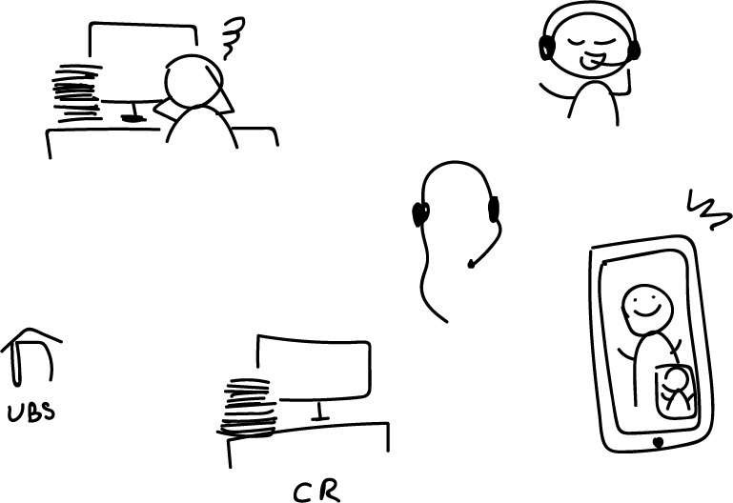
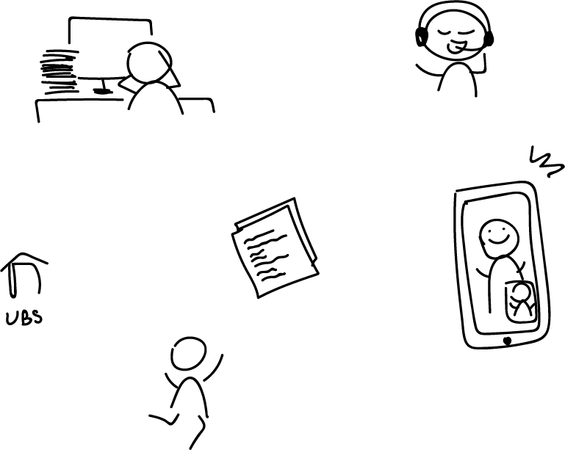
Quando voltei ao posto, o doutor trocou o meu remédio por um amarelinho.
Semana passada, me senti mal à noite e
tive que voltar na UPA.
Só que o doutor queria me dar o remédio antigo!
Ninguém falou pra ele que eu tinha trocado? Não tomei, e ainda briguei com a enfermeira!
Hoje, Graças a Deus, estou melhor, e continuo me tratando no postinho.
Toda vez que o Evaristo se apresentou, ele abriu “uma ficha” num serviço de saúde diferente.
As informações de cada uma dessas fichas não “conversa” com a outra: Apesar de estarem digitalizadas, elas não são interligadas.
digital
PORTFÓLIO

Slide 6
Como vamos resolver o problema do Evaristo?
“Paciente Evaristo é alérgico a mandioca”
>> Mandioca, macaxeira, aipim
Evaristo de Jesus
DN: 24/03/1981 (41 anos)
CPF: 000000000-00
Caicó, RN
As informações do paciente o acompanham nos serviços de saúde
>> acesso a dados seguros e confiáveis na hora certa, no lugar certo e no formato certo
digital
PORTFÓLIO

Slide 7
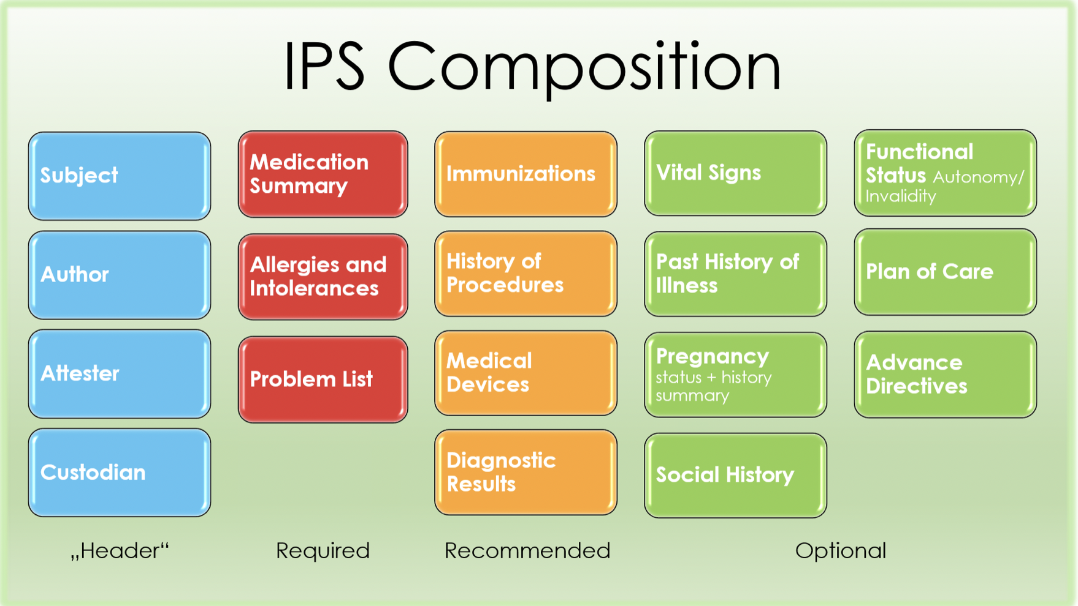




Sem mágica, só método...
O Sumário Internacional do Paciente (IPS: International Patient Summary) é uma iniciativa colaborativa entre organizações de padronização (SDO: Standards Developing Organizations) para a interoperabilidade de dados em saúde.
IPS: Conjunto de bloco de dados reutilizáveis
Um “documento com seções”
Especificações publicadas em 2 anos
Guia de implementação (HL7/FHIR US IG)
IPS free set (SNOMED)
>> Composição do IPS (blocos)
digital
Fonte: http://hl7.org/fhir/uv/ips/
PORTFÓLIO

Slide 8
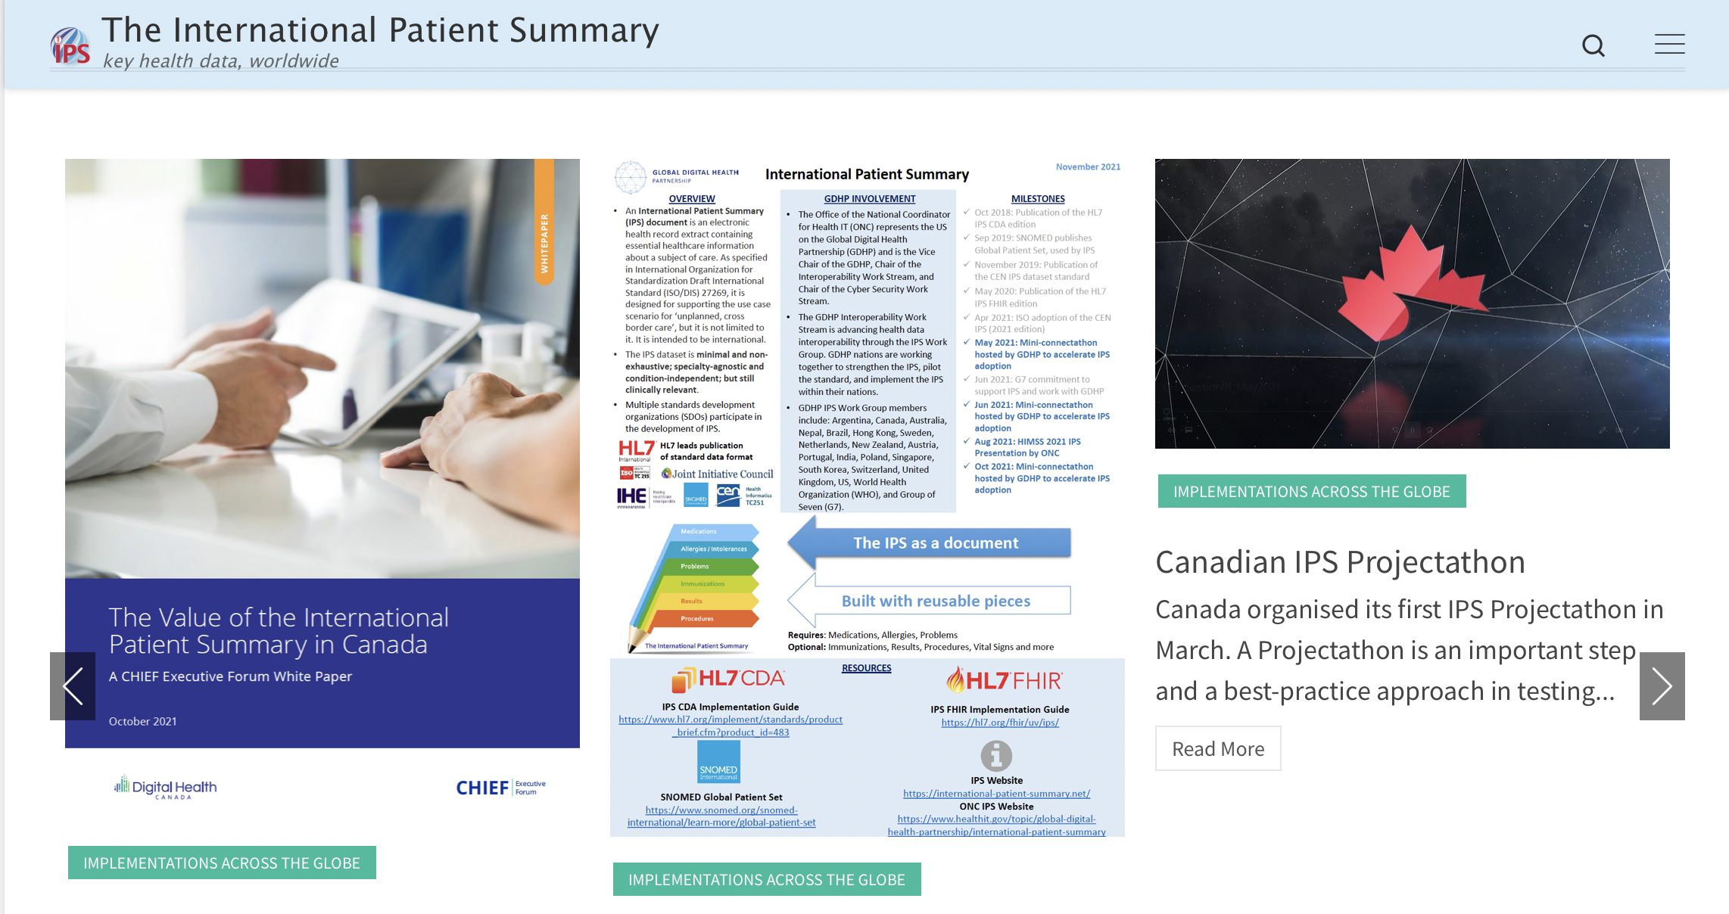
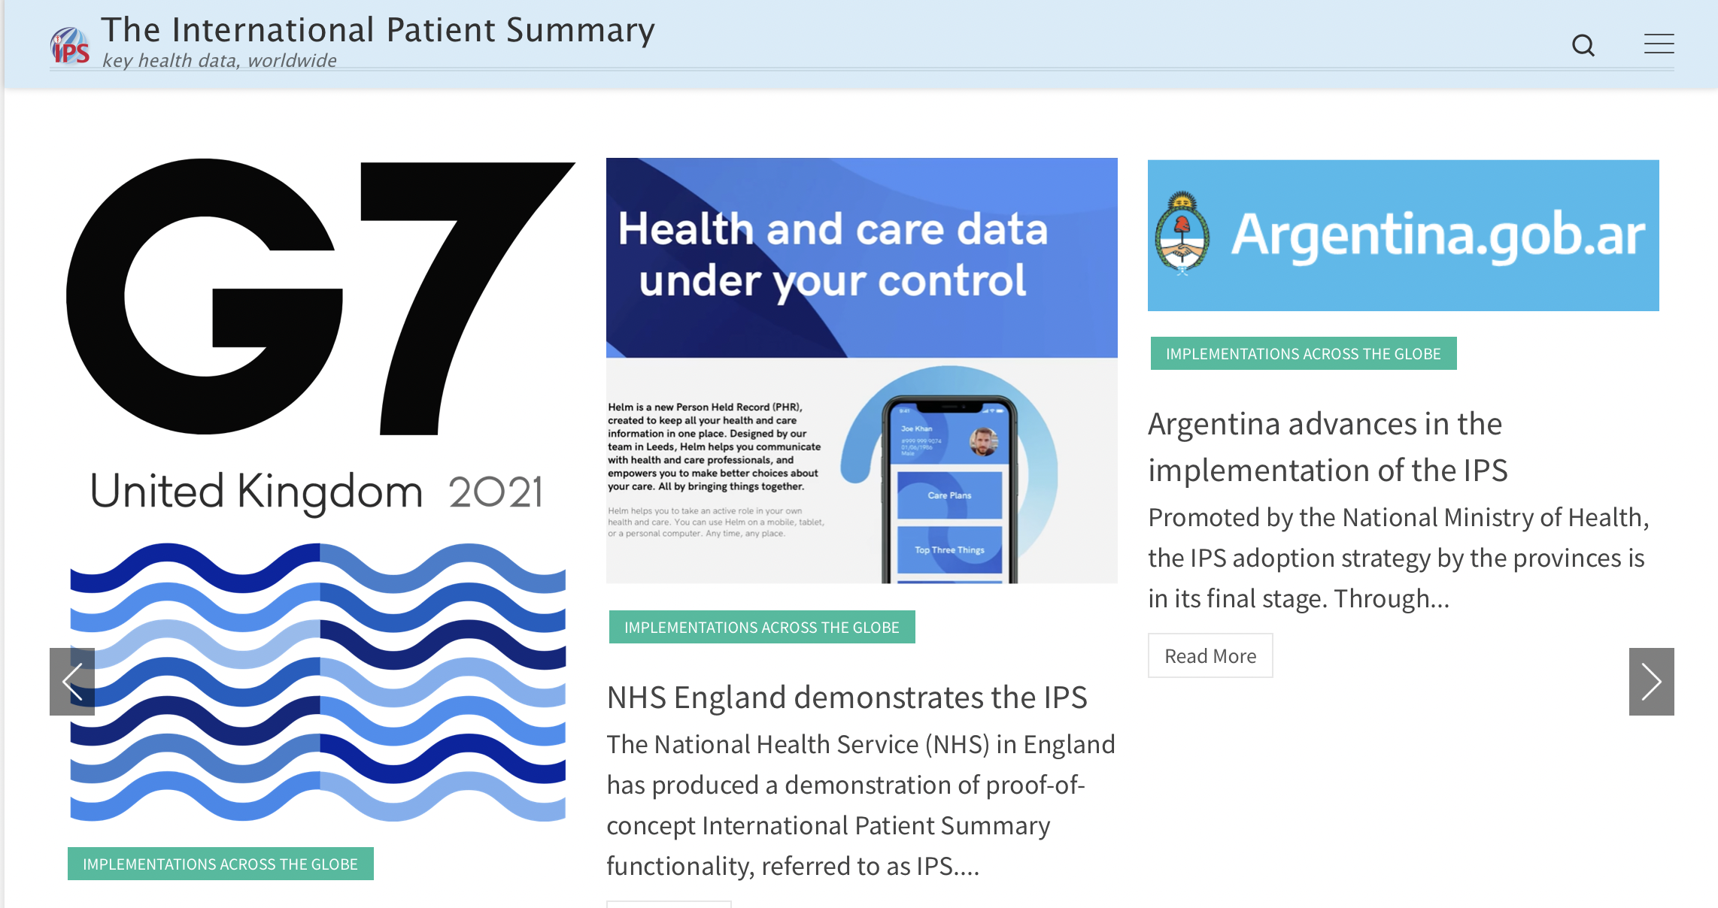
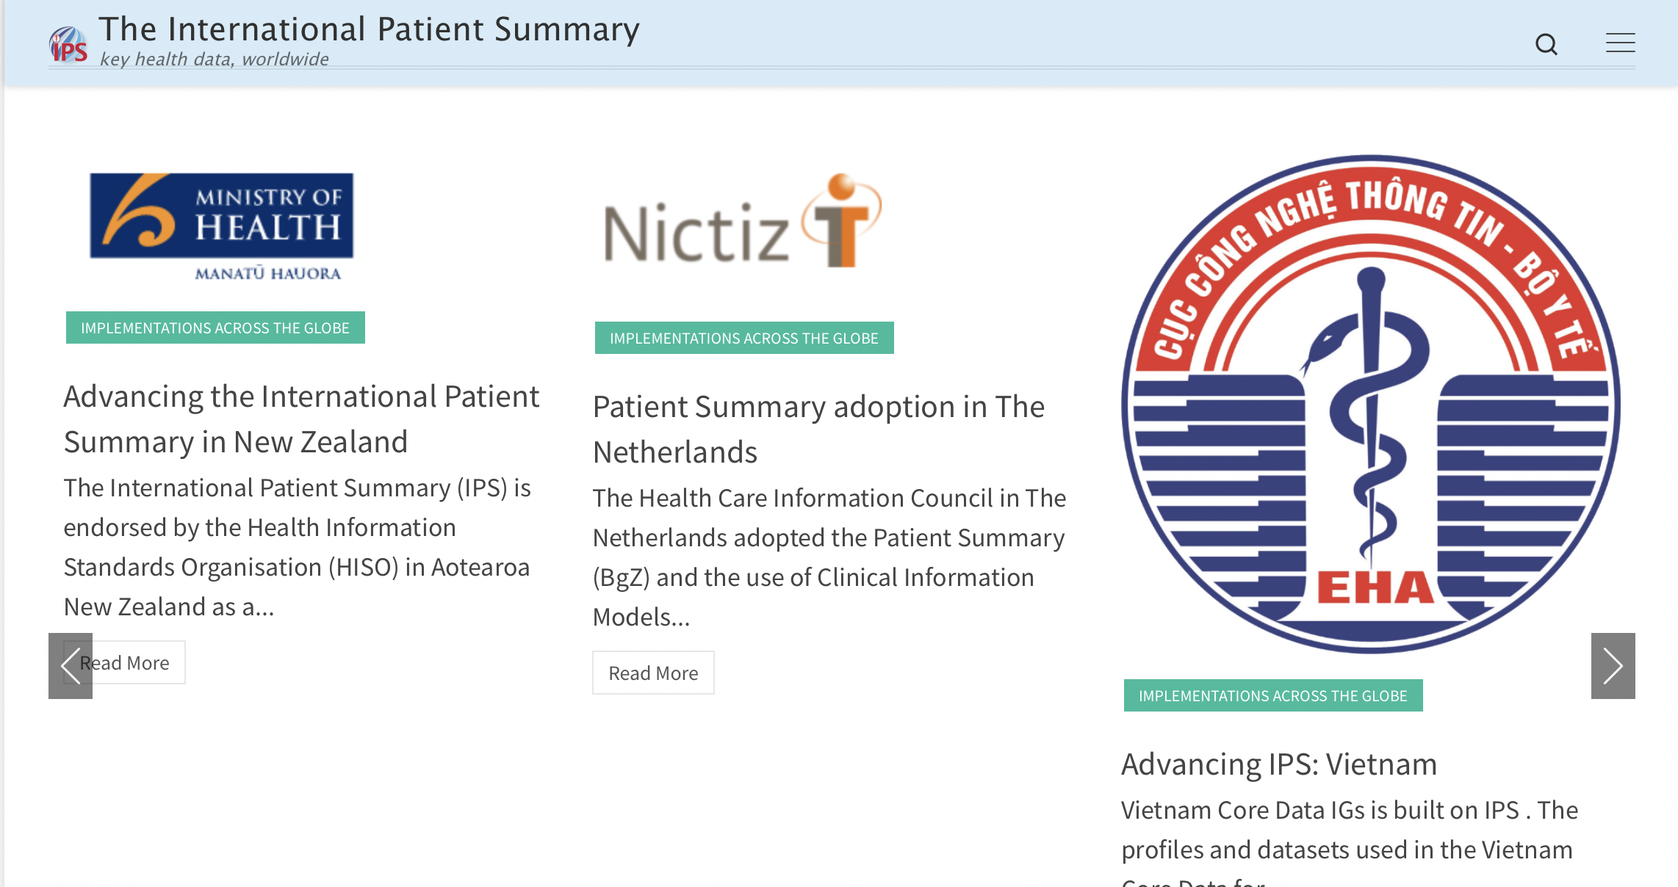
...testado e aprovado internacionalmente!
>> Canadá
>> Reino Unido e Argentina
Fonte: https://international-patient-summary.net/implementations-across-the-globe/
>> Nova Zelândia, Holanda e Vietnã
digital
digital
PORTFÓLIO
PORTFÓLIO

Slide 9
Um pouquinho de história
Em junho de 2021, os países-membros do G7 assinaram a declaração de Oxford, se comprometendo a adotar o IPS como padrão de troca de informação em saúde entre os países.
A iniciativa do G7 foi estendida para o G20 e o primeiro piloto de implantação global do IPS teve como foco o bloco de imunização COVID com a emissão do certificado internacional de imunização COVID-19.
digital
PORTFÓLIO

Slide 10
Proposta sumarizada
>> O projeto prevê empregar a expertise do Hospital Sírio-Libanês (HSL) no uso das tecnologias de informação e comunicação em saúde (TICs) para gerar os componentes de Imunização, Exames, Alergias/Reações Adversas e Medicamentos no padrão do Sumário Internacional do Paciente (IPS) para posterior internalização na Rede Nacional de Dados em Saúde (RNDS).
Expertise HSL
Colaboração com o Ministério da Saúde na formação de mais de 200 alunos em Informática em Saúde; PROADI-SUS
Experiência em projeto de padronização das Terminologias de Medicamentos (OBM); PROADI-SUS
Especialistas em diversas áreas de tecnologia com foco em Saúde.
digital
PORTFÓLIO

Slide 11
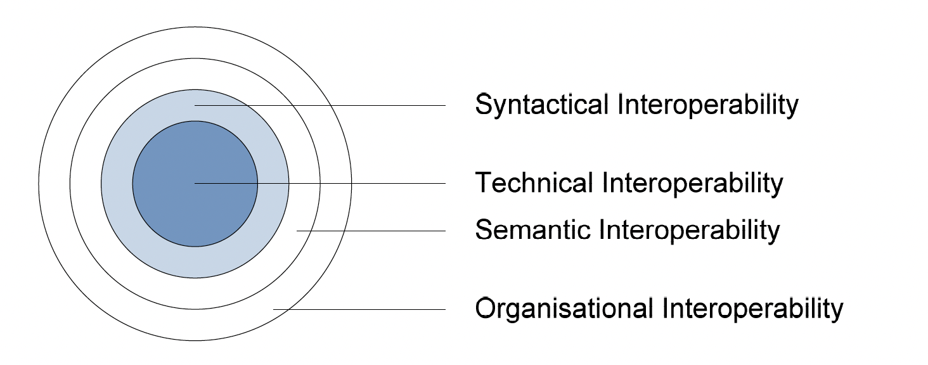
O que o projeto realiza, na prática
Conceito
Níveis de interoperabilidade
A interoperabilidade pode ser amplamente definida como “a capacidade de dois ou mais sistemas ou componentes de trocar informações e utilizar as informações trocadas”.
Interoperabilidade Sintática
Interoperabilidade Técnica
Interoperabilidade Semântica
Interoperabilidade Organizacional
digital
PORTFÓLIO

Slide 12
O que o projeto realiza, na prática
Níveis de interoperabilidade (cont.).
Interoperabilidade técnica
Recursos básicos de troca entre sistemas.
>> Exemplo: trasferir dados de um pendrive para um computador.
Interoperabilidade sintática
Especifica o formato e a estrutura dos dados que serão compartilhados.
>> Exemplo: XML, mensagens HL7 V2.
Interoperabilidade Sintática
Interoperabilidade Técnica
Interoperabilidade Semântica
Interoperabilidade Organizacional
digital
PORTFÓLIO

Slide 13
O que o projeto realiza, na prática
Níveis de interoperabilidade (cont.).
Interoperabilidade semântica
Processo de garantir que cada sistema possa entender as informações recebidas dos outros, ou seja, que a informação possa ser usada e interpretada sem ambiguidade.
Interoperabilidade Sintática
Interoperabilidade Técnica
Interoperabilidade Semântica
Interoperabilidade Organizacional
digital
PORTFÓLIO

Slide 14
Interoperabilidade semântica e terminologias
A interoperabilidade semântica depende de modelos de informação padronizados com adoção de terminologias clínicas.
Terminologias clínicas padronizadas
SNOMED: Lista de Problemas, Sintomas, Dispositivos, Procedimentos, Vacinas…
LOINC: Procedimentos Laboratoriais
>> Exemplo: Exames COVID-19 e Monkeypox RNDS;
IDMP: Medicamentos
>> Exemplo: OBM – Ontologia Brasileira de Medicamentos
digital
PORTFÓLIO

Slide 15
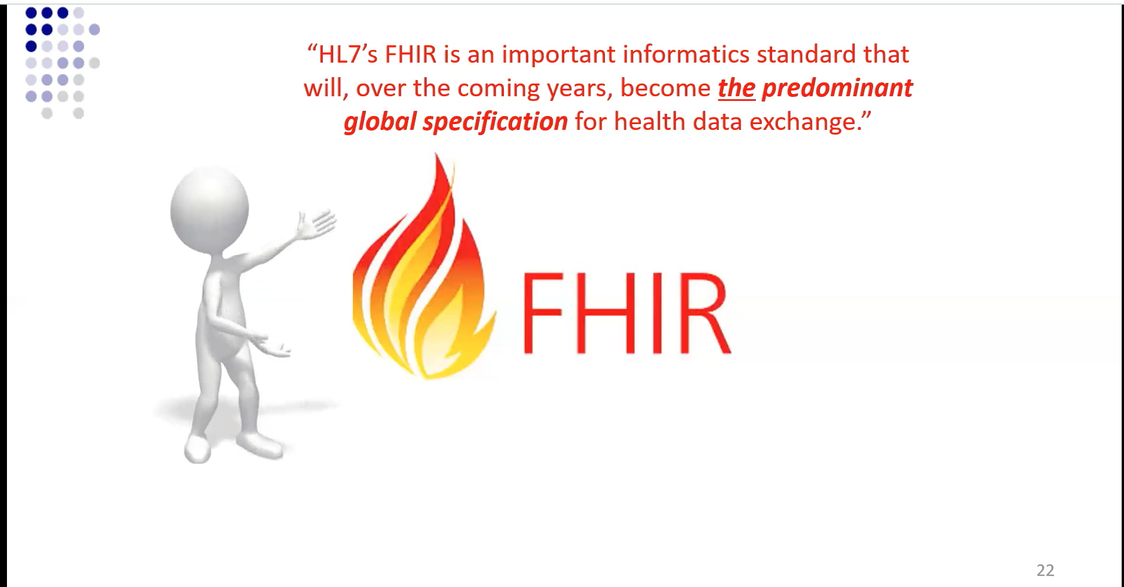
digital
PORTFÓLIO

Slide 16
https://pubmed.ncbi.nlm.nih.gov/31483254/
https://www.ncbi.nlm.nih.gov/pmc/articles/PMC8367140/?report=printable

Slide 17
O que é um Guia de Implementação (GI) FHIR
Um guia de implementação (GI) é um conjunto de regras sobre como os recursos FHIR devem ser usados para resolver um determinado problema, com documentação associada para apoiar e esclarecer o uso.
Além de documentar o que precisa estar presente em uma implementação, o GI é um artefato computacional com que um servidor FHIR é capaz de interpretar e validar conformidades.

Slide 18


Simplificando...
Um GI (Guia de Implementação) FHIR é como uma receita de bolo:
Descreve minuciosamente todos os ingredientes (recursos agrupados em perfis), com as medidas e quantidades (terminologias) a serem utilizados. No servidor FHIR esta receita é “interpetada e executada” e no final de um conjunto de ingredientes crus...

Slide 19
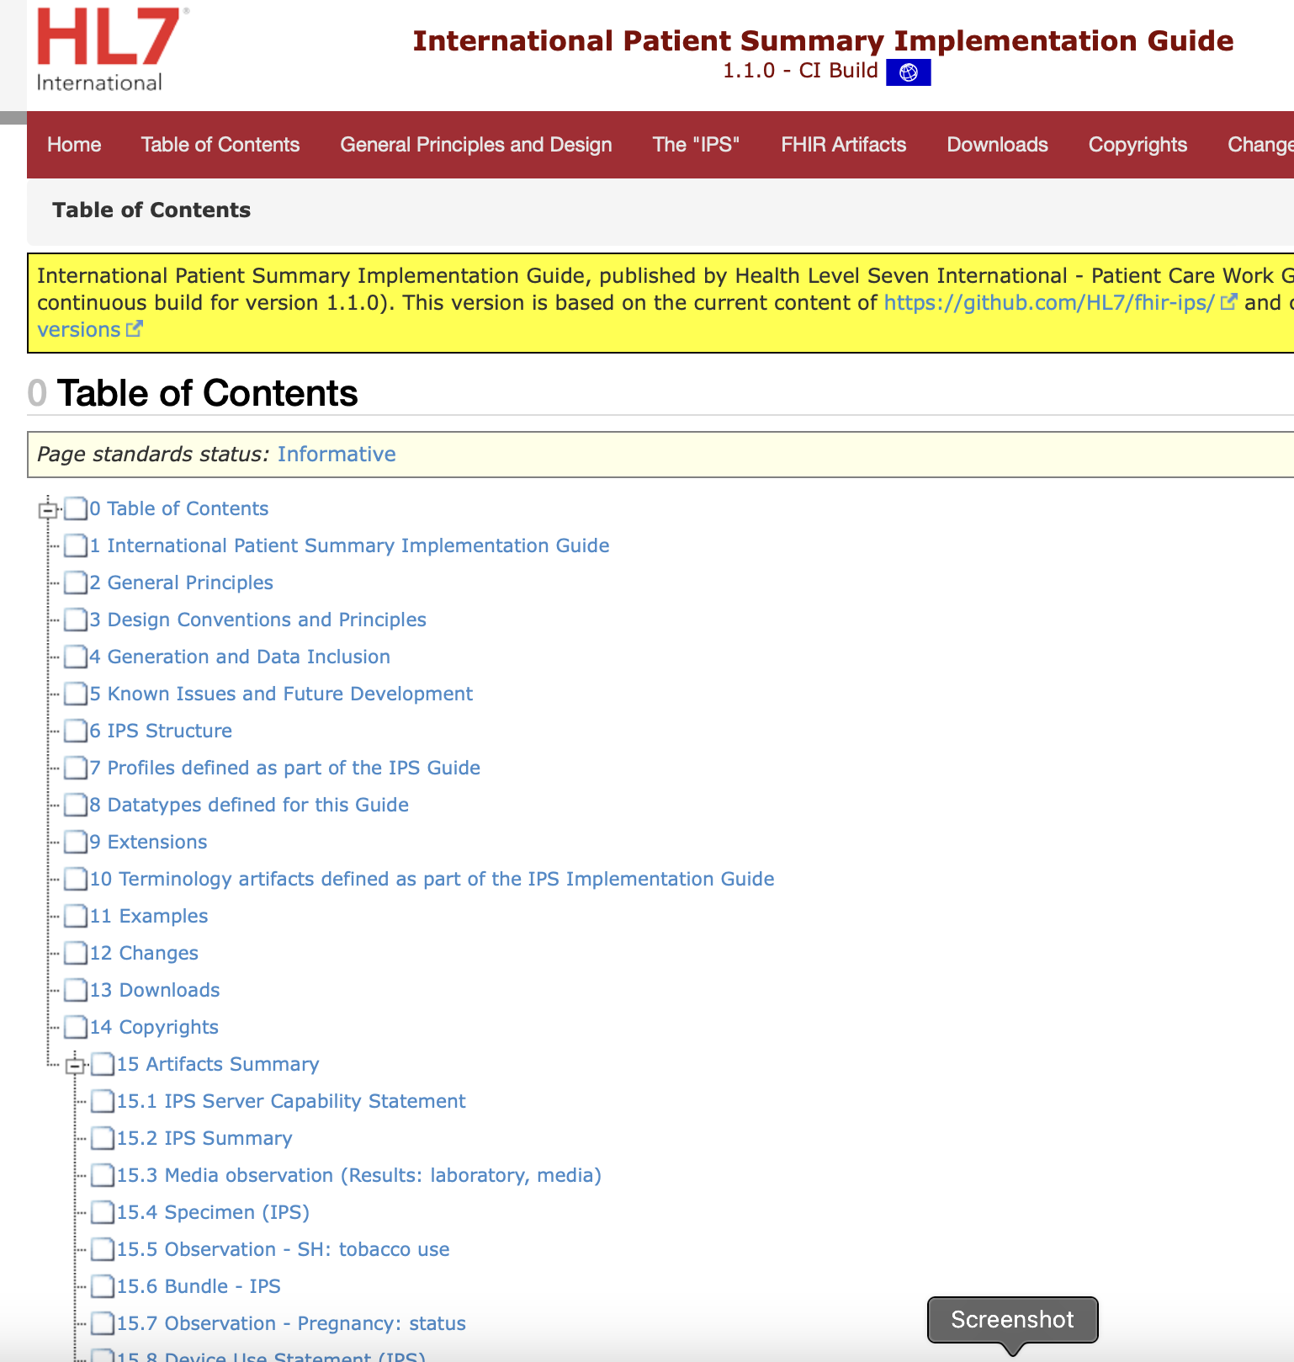
Fonte: https://build.fhir.org/ig/HL7/fhir-ips/toc.html

Slide 20
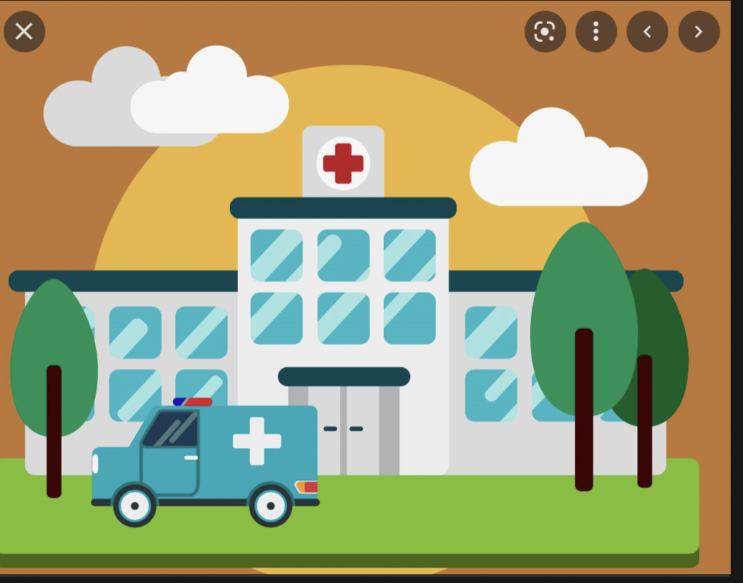

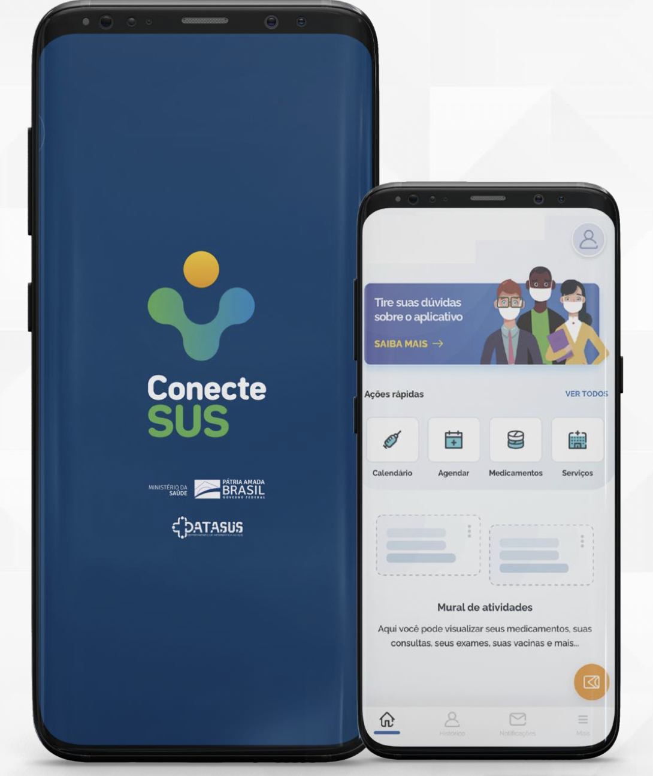
Caso de Uso – eSUS-APS -> SIP Brasil -> Conecte SUS
RNDS
Envio documentos p/Prova de conceito
Servidor FHIR
Servidor Terminologia
GI IPS Brasil
Imunização
Servidor FHIR
Documentos RNDS serão
Transformados em documento IPS Brasil conforme GI
Exames Covid
Exames COVID e MonkeyPox
APIs para consumo IPS
Imunização
PEC
Sistemas Externos

Slide 21
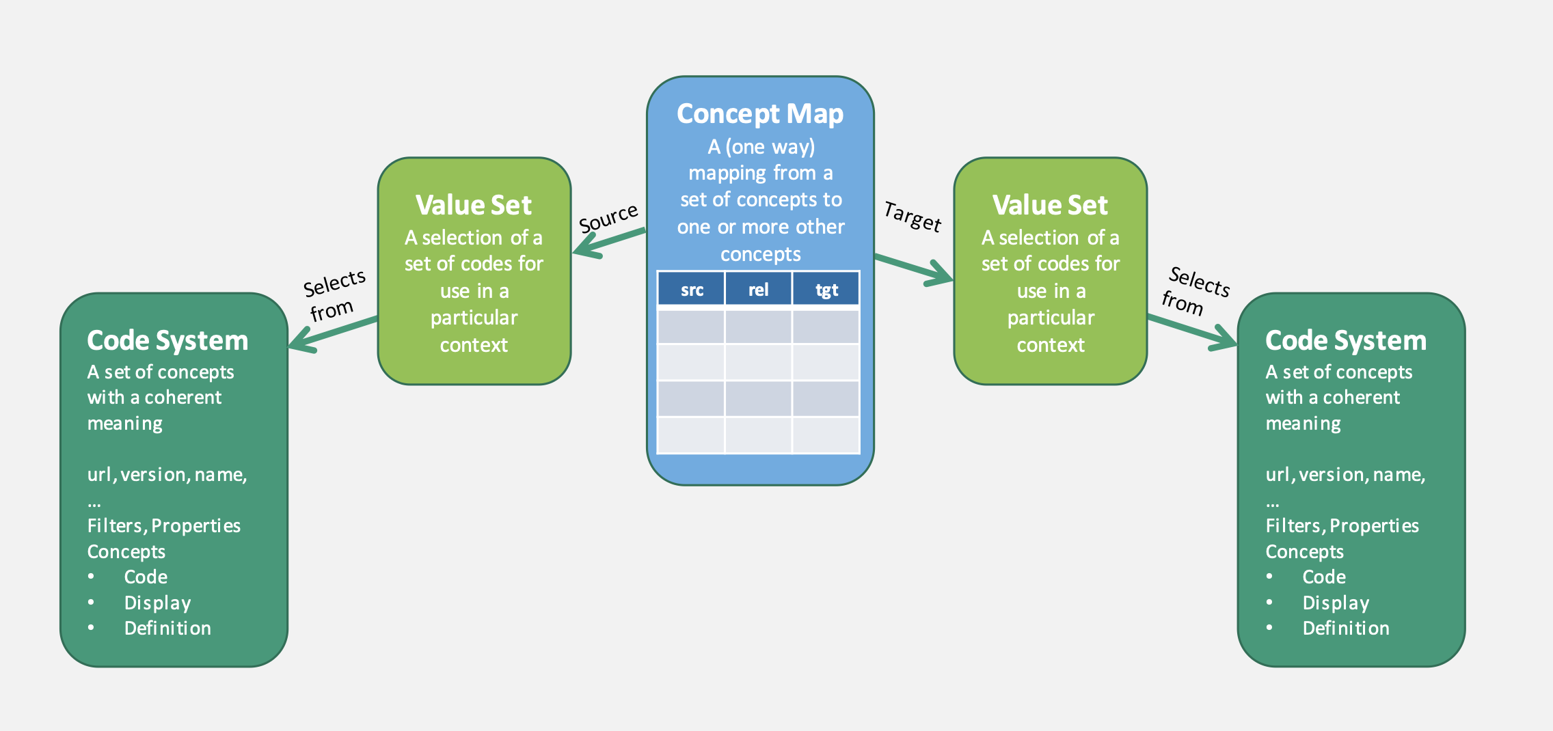
Como construir os mapeamentos terminológicos
BRimunizantes
GPS Vaccines
BRimunizantes
GPS Vaccines
DT – Vacina Difteria e Tétano Infantil
871826000
Vaccine product containing only Clostridium tetani and Corynebacterium diphtheriae antigens (medicinal product)
Estes mapas de conceito FAZEM PARTE DO GUIA DE IMPLEMENTAÇÃO

Slide 22
Contribuições adicionais do Projeto IPS para a Secretaria de Saúde Digital
Pavimentar a arquitetura de saúde digital pela incorporação de um serviço de Terminologias em Saúde Digital, com todos os domínios relacionados à:
Imunização
Alergias/reações Adversas
Exames (COVID19 e Monkeypox)
Medicamentos
Atualizar a OBM com os medicamentos da base CMED até maio/23
Possibilita o consumo desta base de medicamentos por sistemas do MS (PEC, PNI, SICLOM..)
Apoio nas prioridades da ESD 2028:
3 - Suporte à melhoria da atenção;
4 – Usuário como protagonista;
6 - Ambiente de Inter-conectividade.

Slide 23

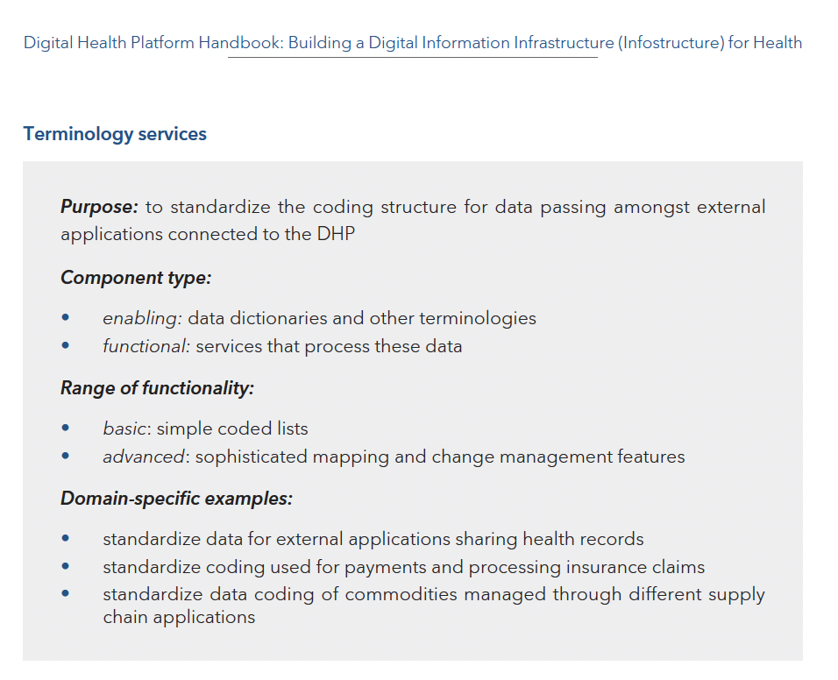
Building a Digital Information Infrastructure pg 70
WHO Building a Digital Information Infrastructure

Slide 24
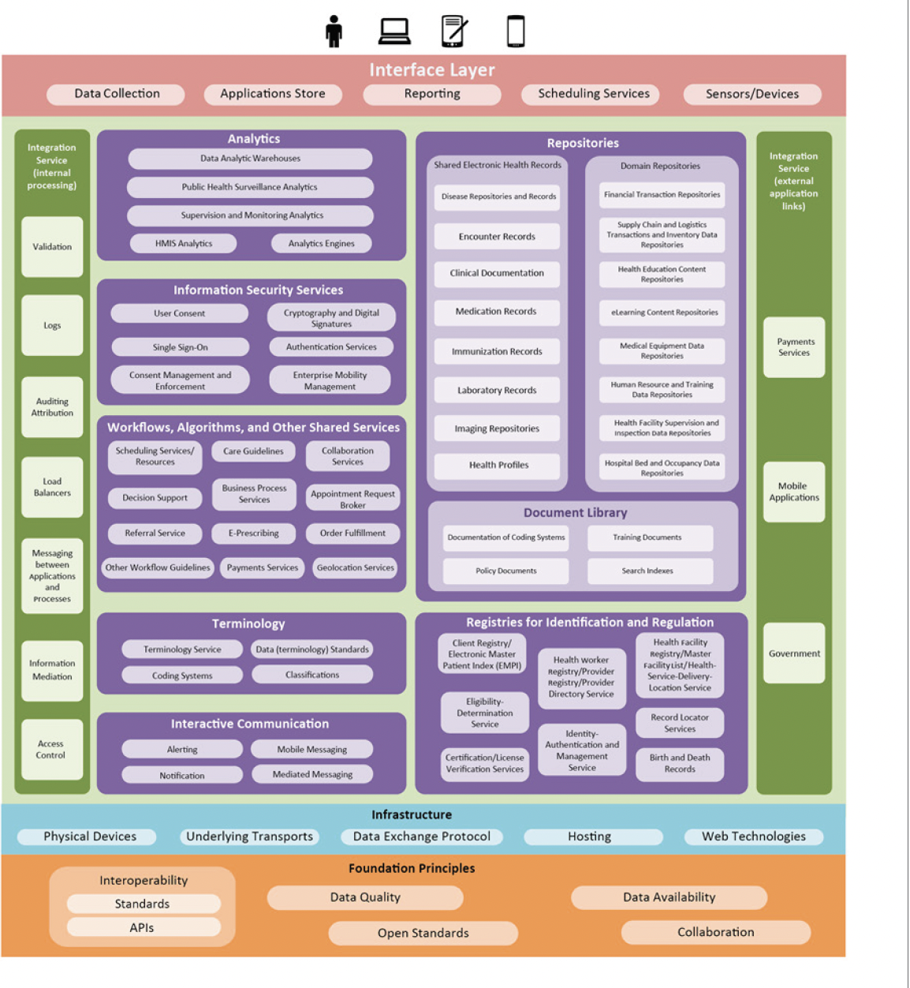


Fontes para o Sumário
Internacional do Paciente
Figure 11: Sample DHP architecture, pag 87.
Fonte:
RAC
Sumário de Alta
Registro Vacinas
Registro Vacinas
Exames
WHO Building a Digital Information Infrastructure
Conecte SUS
OBM
CADSUS
CNES

Slide 25
Mudanças no Escopo do Projeto
O projeto inicial previa um escopo de 17 meses, mas acabou sendo aprovado em dez 2022 -> 12 meses -> término em dez 23
O projeto previa extrair as informações DISPONÍVEIS na RNDS para geração do IPS
RAC deveria estar completo na RNDS porém, na prática, hoje estão na RNDS:
Registro de Imunização
Registro de Exames COVID-19 e MonkeyPox
Ontologia Brasileiro da Medicmamentos (necessária para o Bloco Medicamentos) deveria estar com todos os medicamentos da APS
Hoje OBM contém o elenco da Farmácia Popular

Slide 26
Escopo do projeto*
Elaboração dos Guias de Implementação (GI) para os seguintes componentes do Sumário Internacional do Paciente (International Patient Summary-IPS) IPS Brasil:
IMUNIZAÇÃO
EXAMES (COVID19, MonkeyPox)
ALERGIAS/REAÇÕES ADVERSAS – inclui a proposta Modelo Lógico de Alergias/Reações Adversas para RNDS
MEDICAMENTOS – inclui:
Qualificação do vocabulário imunizantes na OBM para consumo pelo PEC
Atualização da base da Oontologia Brasileria de Medicamentos para o elenco CMED para que PEC possa consumir esta base e depois enviar os dados padronizados para RNDS para elaboração do IPS
*Previsto para alteração de Plano de Trabalho

Slide 27
Escopo
Prova de conceito com a emissão do IPS Brasil para os blocos de
Imunização
Resultado de Exames (COVID19 e Monkeypox)
a partir de conjunto de registros enviados pela RNDS, conforme pactuação com DATASUS
Publicação científica sobre o projeto

Slide 28
Entregáveis
1. Infraestrutura de Serviços de Terminologia
Contém todos os domínios (Code System e Value Sets) referentes a Imunização, Exames, Alergias/Reações Adversas, Medicamentos bem como as terminologias utilizadas GPS (Global Patient Summary) do IPS
Contém todos os mapeamentos entre os domínios do MS nos componentes de Imunização, Alergias/Reações Adversas para as terminologias adotadas no IPS
Proposta de Governança e Curadoria das Terminologias MS disponíveis no Servidor de Terminologia
Políticas de atualização e curadoria

Slide 29
Entregáveis
Atualização Base da Ontologia Brasileira de Medicamentos
Necessária para compor o bloco de Medicamentos do IPS
PEC poderá consumir base atualizada e enviar lista de medicamentos para RNDS
Lista RNDS será utilizada para compor o bloco Medicamentos do IPS
Definição dos perfis IPS HL7 FHIR para Imunização, Exames, Alergias/Reaçoes Adversas e Medicamentos para a composição do GI IPS Brasil. Na falta de modelo lógico na RNDS para o componente o mesmo será proposto pelo projeto.

Slide 30
Entregáveis
Realização de provas de conceito (POC) : Realização de testes de conformidade conforme . http://fhir.org/conformance-testing/ para os casos de teste especificados – Exames COVID-19 e MonkeyPox e Registro de Imunização
Publicação do guia de implementação (HL7/FHIR-IG Brasil-IPS): Publicação do guia com status ativo em serviço FHIR para internalização e uso do modelo de serviço Brasil-IPS no padrão de interoperabilidade HL7-FHIR, com armazenamento dos documentos IPS Brasil em repositório FHIR no mesmo servidor..
Publicação de artigos científicos: Elaboração de artigos científicos sobre o tema, para disseminação dos resultados obtidos.

